Slide 1

結合意見探勘與情境感知
Chatbot推薦系統
隊伍名稱 不吃飽哪有力氣減肥
指導教授 吳政瑋
組員 黃劍韜 羅傑 林昀葦 張翔捷 陳彥樺

Slide 2
目錄
動機與目的
研究的方法
成品的展示
未來的展望
Notes:
我們會由動機目的到研究方法、成品展示，以及未來展望作報告

Slide 3
動機與目的
2

Slide 4



你 喜歡
看電影嗎？

Slide 5
想看電影卻又總是踩雷？

Slide 6
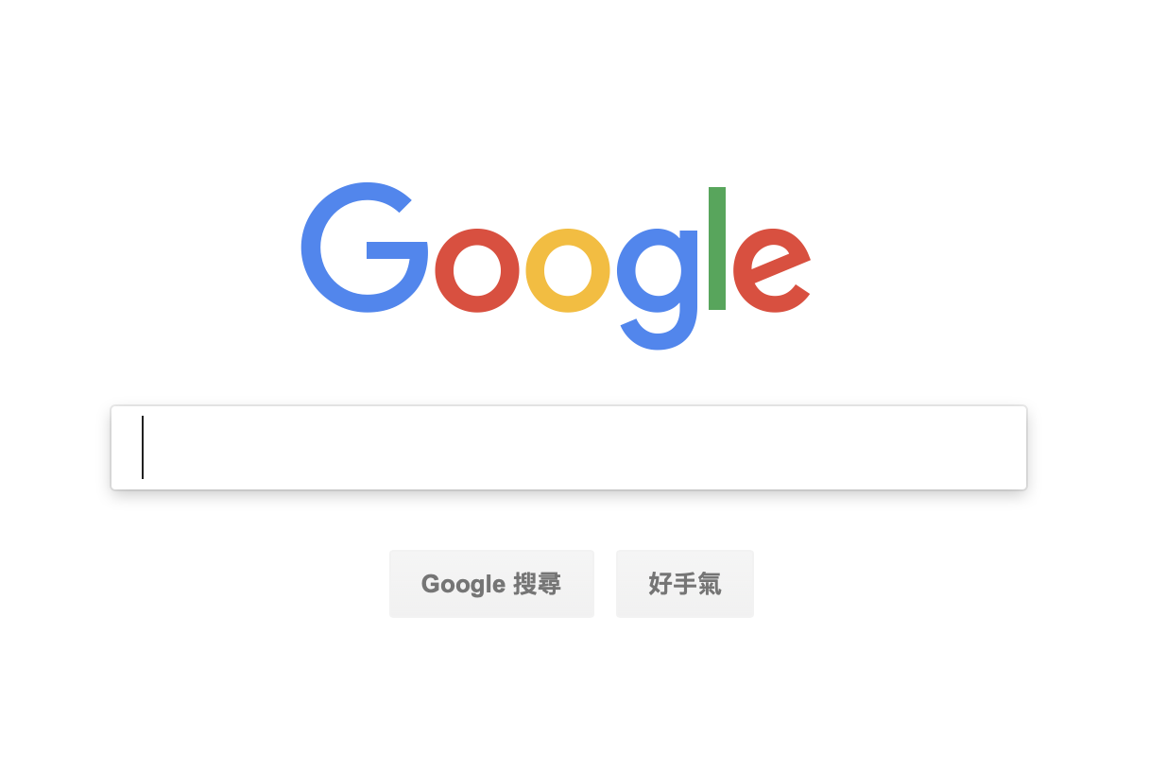
於是我們開啟了GOOGLE

Slide 7
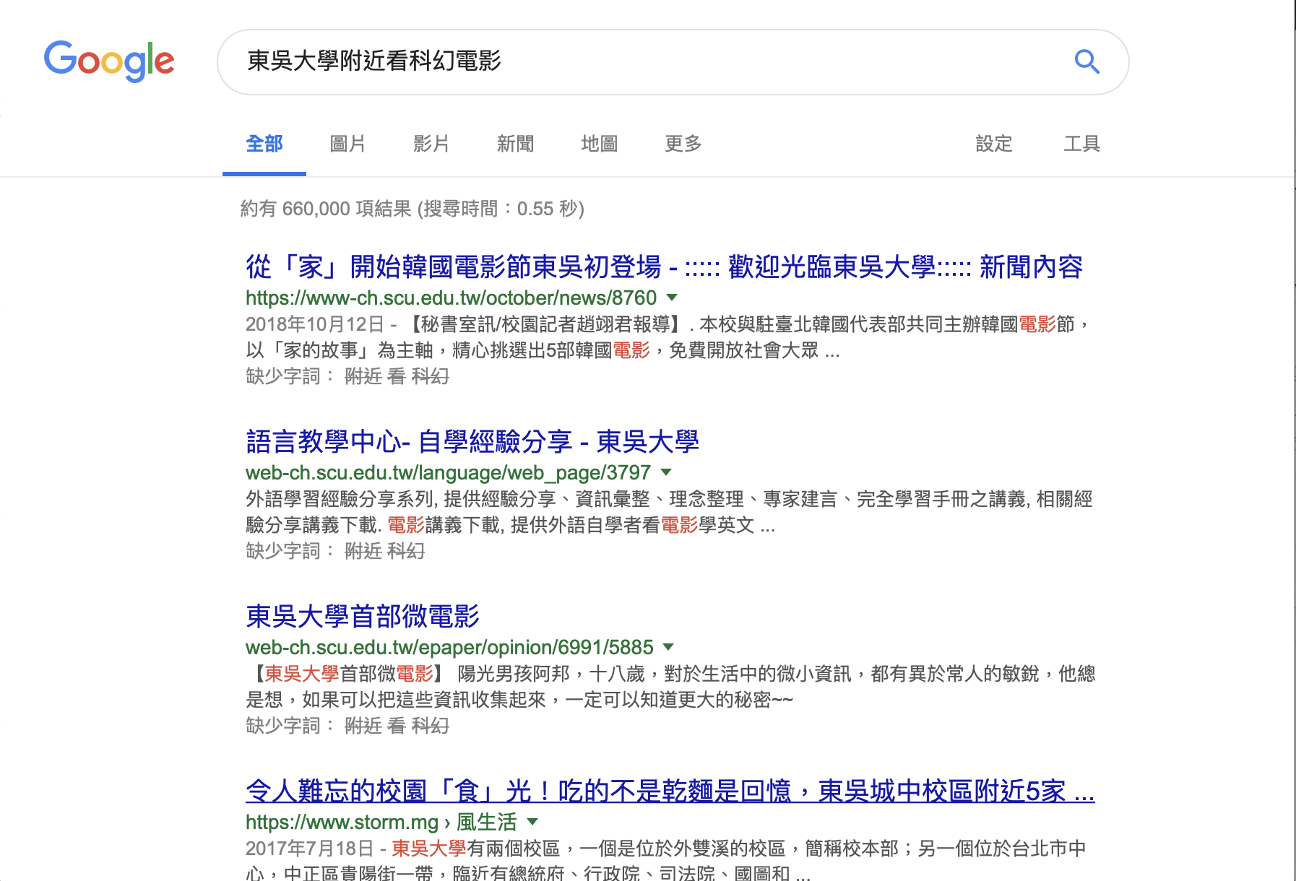
傳統網頁搜尋的缺點
不易下達適合的關鍵字

Slide 8
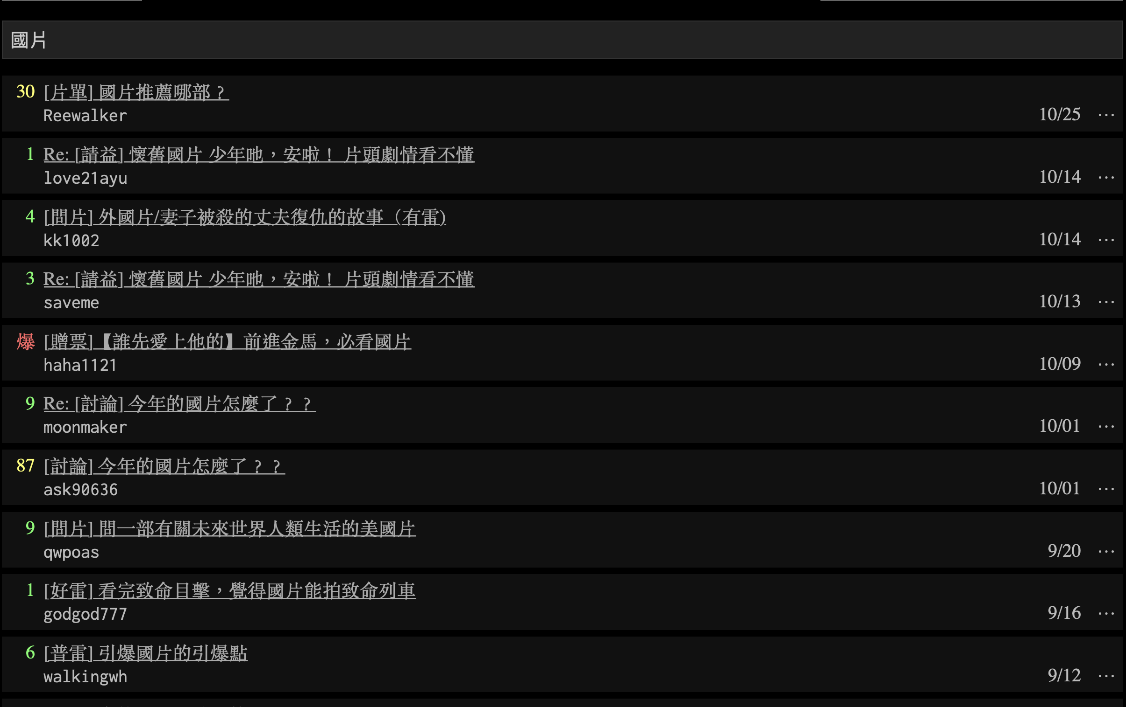
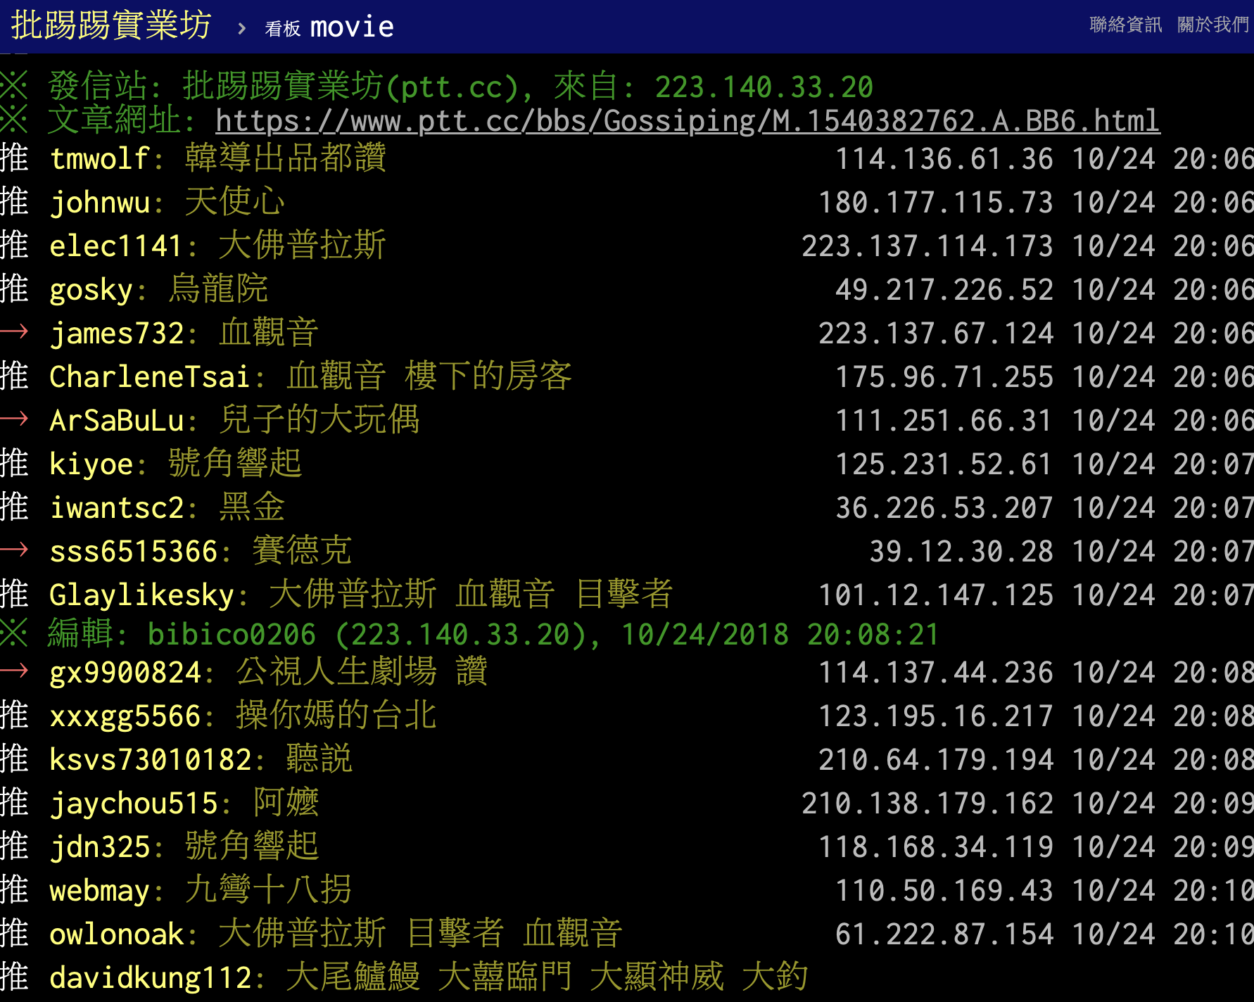
而且總是無法統整複雜又大量的網頁資訊

Slide 9
因為工作太忙
錯過了電影上映？

Slide 10
電影APP太多
但卻沒有一家真正了解
你的需求

Slide 11
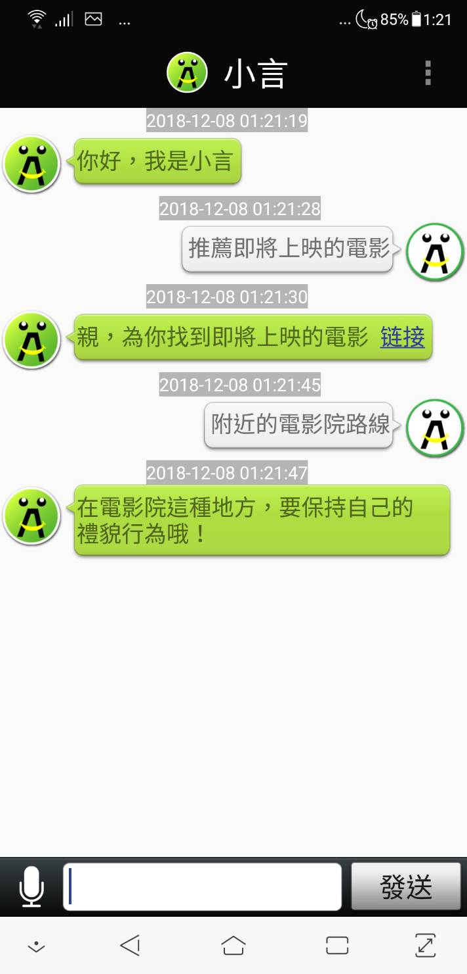
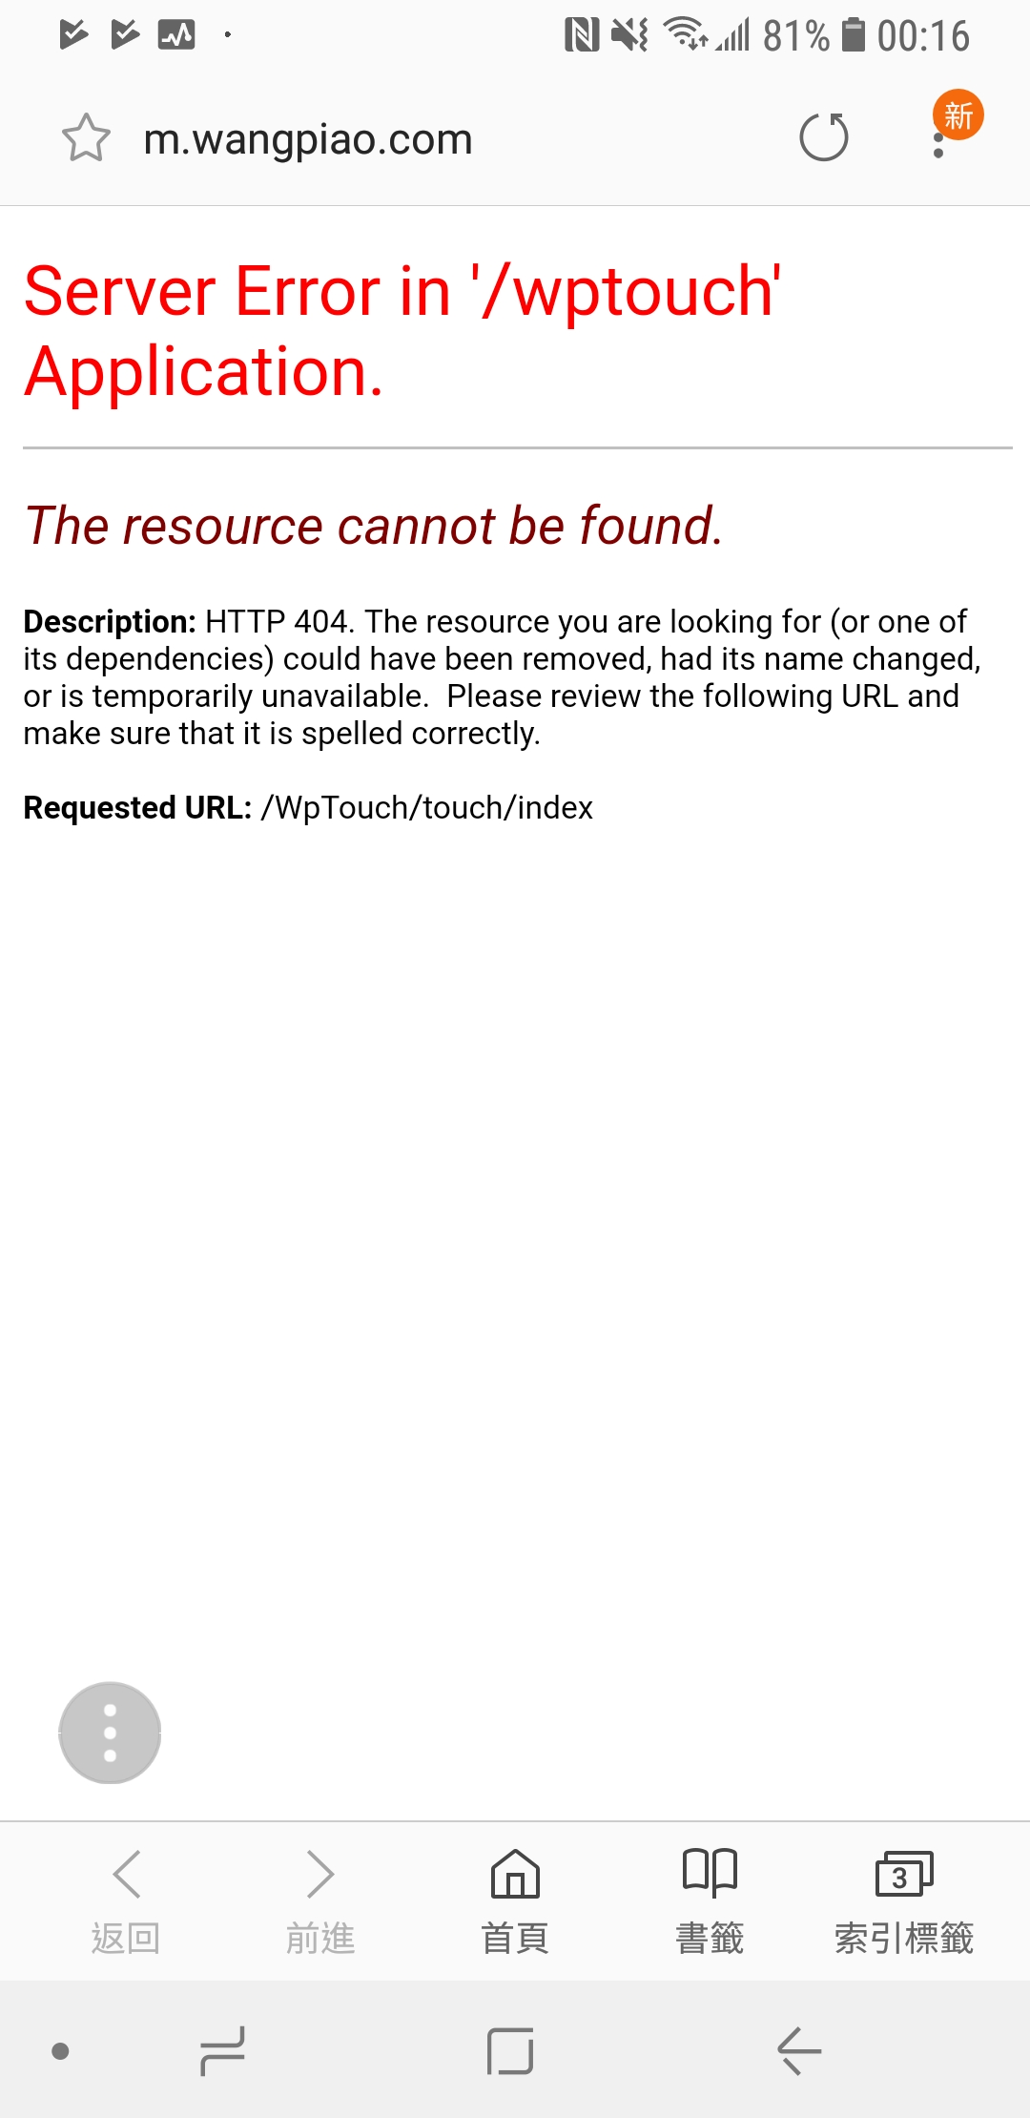
現有電影APP的缺點
大部分機器人
無法處理要求
指令下達實際也沒效果

Slide 12
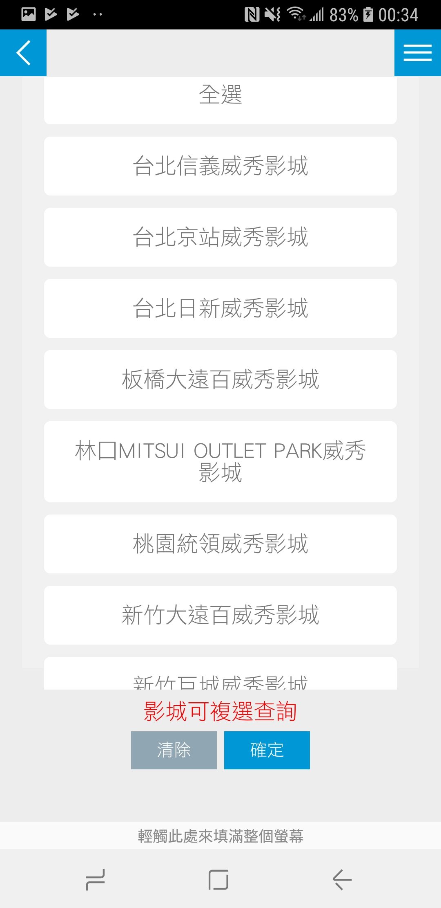
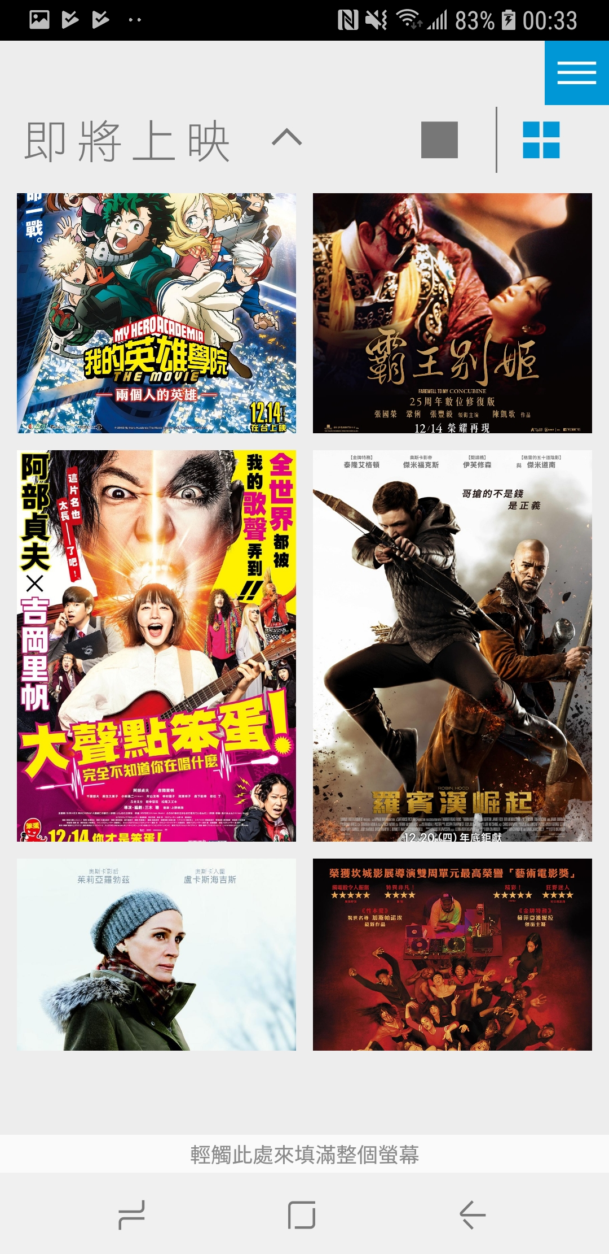
現有電影APP的缺點
無法判斷用戶位置
電影排序複雜無意義

Slide 13
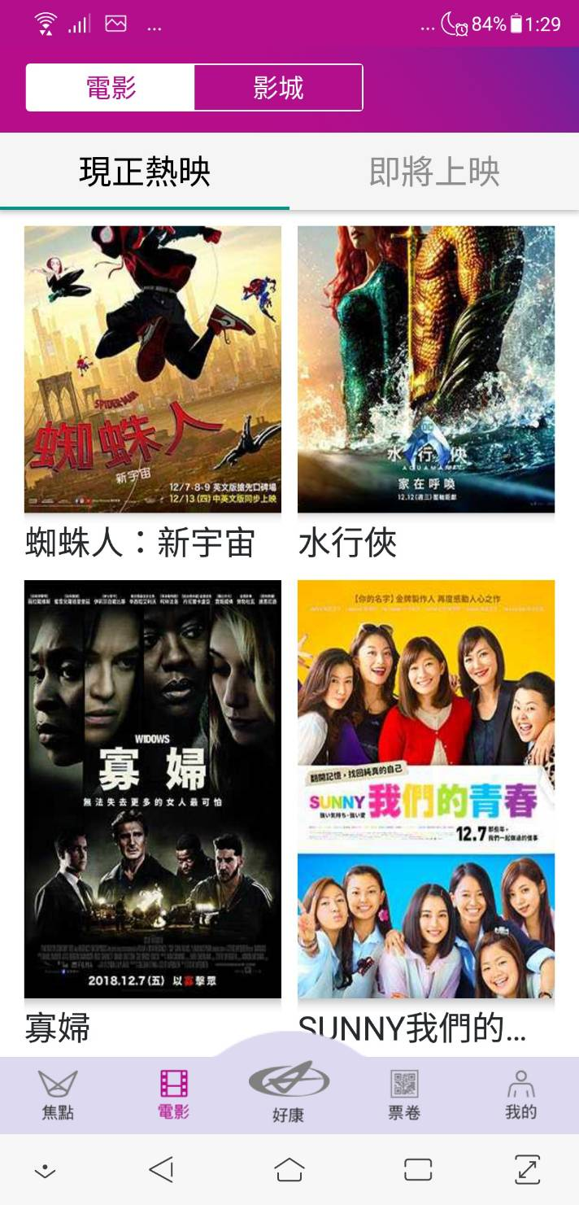
現有電影APP的缺點
並沒有依照使用者喜好
對電影進行推薦
漏失了原本可能有的大量商機

Slide 14
作品四大特點
意見探勘
情境感知
使用爬蟲技術抓取 Open Data,
結合文本情緒、評論星等、按讚噓數分析群眾意見，對上映電影進行評分。
以智能手機感知用戶即時情境 (所處地點、所處時間)，依據用戶當前情境提供適當服務。
ChatBot 互動式商務
個人化推薦
提供用戶電影即時資訊、以互動式ChatBot 快速收集/解決用戶需求。紀錄/分析用戶指尖行為，提供業者主動式精準行銷。
結合 User Profile、意見探勘結果、情境感知、ChatBot 技術提供不同用戶個人化服務及推薦。

Slide 15
研究的方法

Slide 16
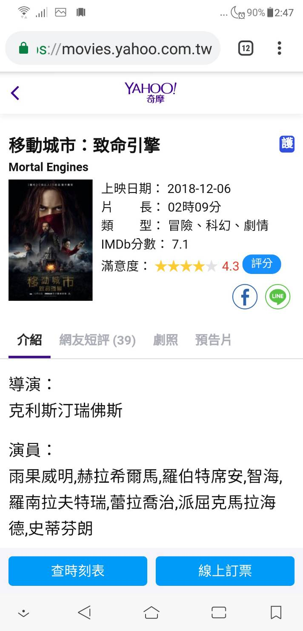
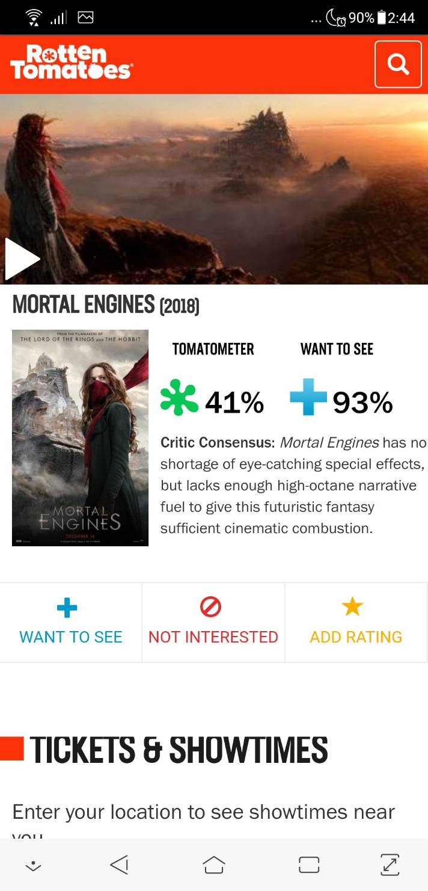
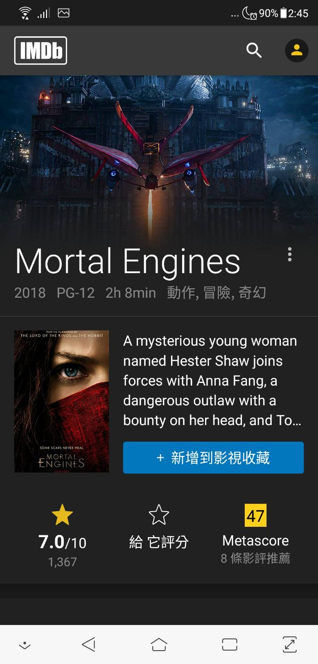
開放式資料來源
研究的方法
爛番茄
（Rotten Tomatoes）
IMDb網路電影資料庫
(Internet MovieDatabase)
Yahoo奇摩電影網站
2

Slide 17

研究的方法
結合意見探勘與情境感知ChatBot 推薦系統
iMovie
意見探勘
情境感知
OPINION MINING
CONTEXT AWARE
INTERACTIVE CHATBOT
RECOMMENDATION
人工智慧技術
網路爬蟲
推薦系統

Slide 18







研究的方法
Server
Client
系統架構
Firestore
Database
Heroku
Cloud Server
Line
ChatBot
OpenData
Noise Filter

Slide 19
研究的方法
Server
Client
Search movie A
Watch movie A
系統架構
Information about movie A
1. Information about movie A
Line
ChatBot
Firestore
Database
Heroku
Cloud Server
2.Nearby movie theater
3.TimeTable

Slide 20
成品的展示

Slide 21
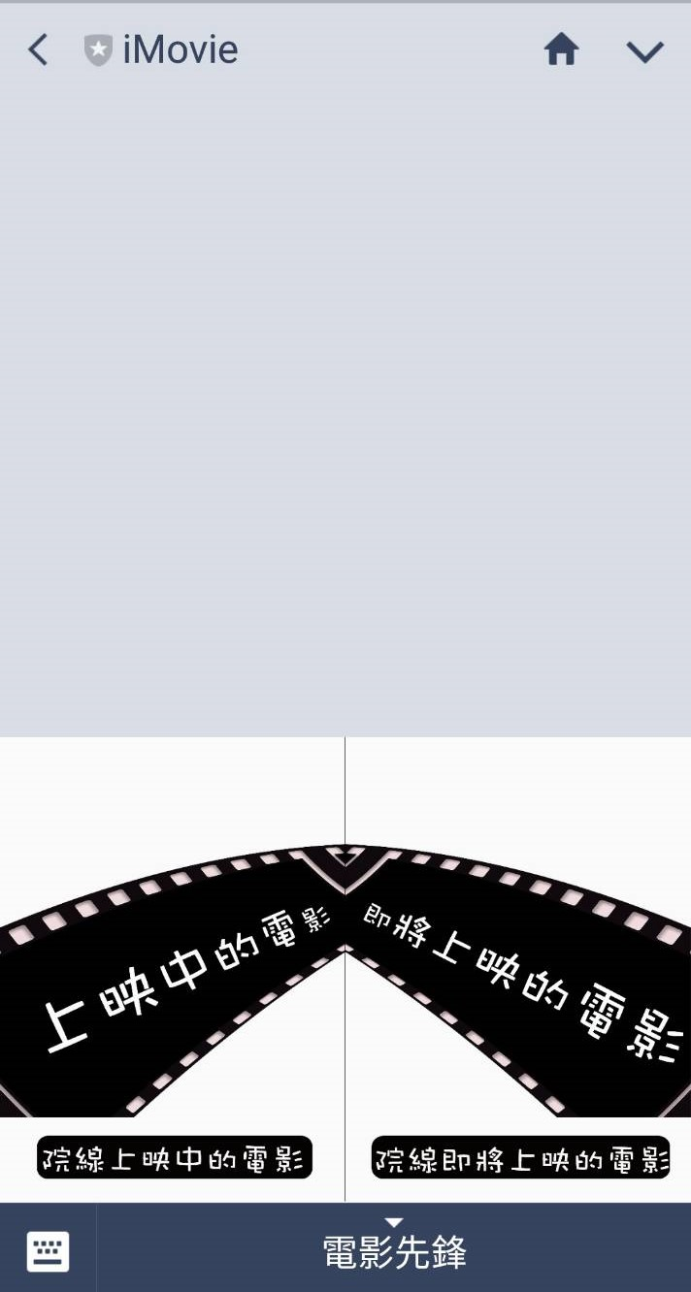
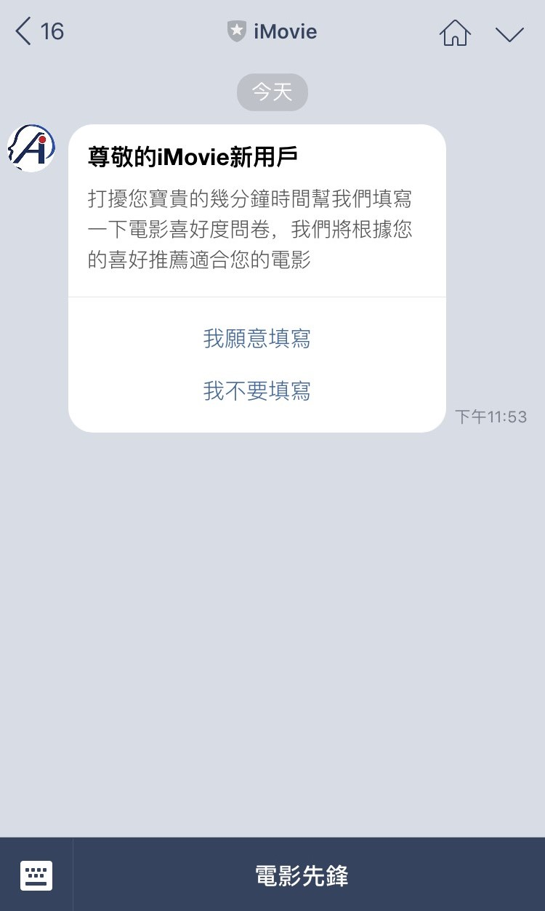
成品展示
iMovie
介面

Slide 22
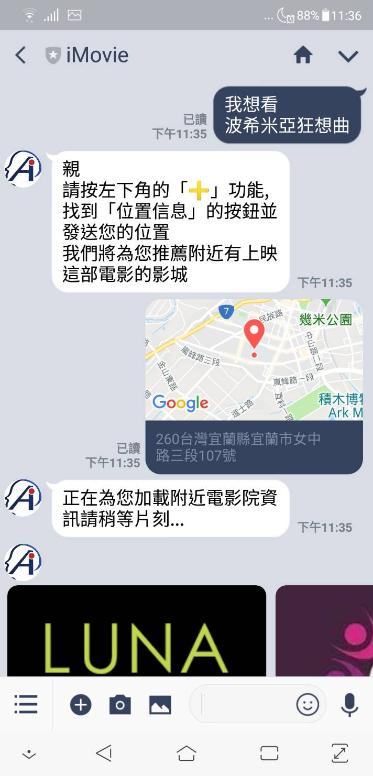
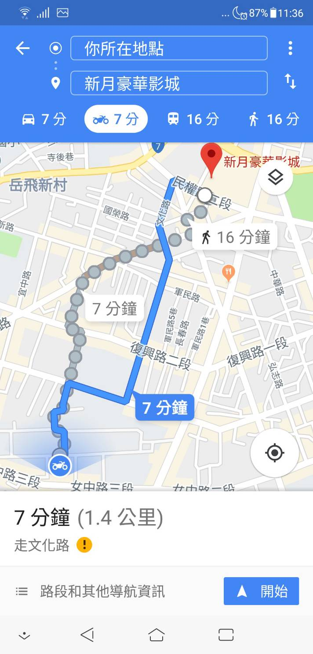
成品展示
1
情境感知:
得到使用者地點與時間後，依使用者情境進行附近影城與時刻推薦和導航功能。

Slide 23
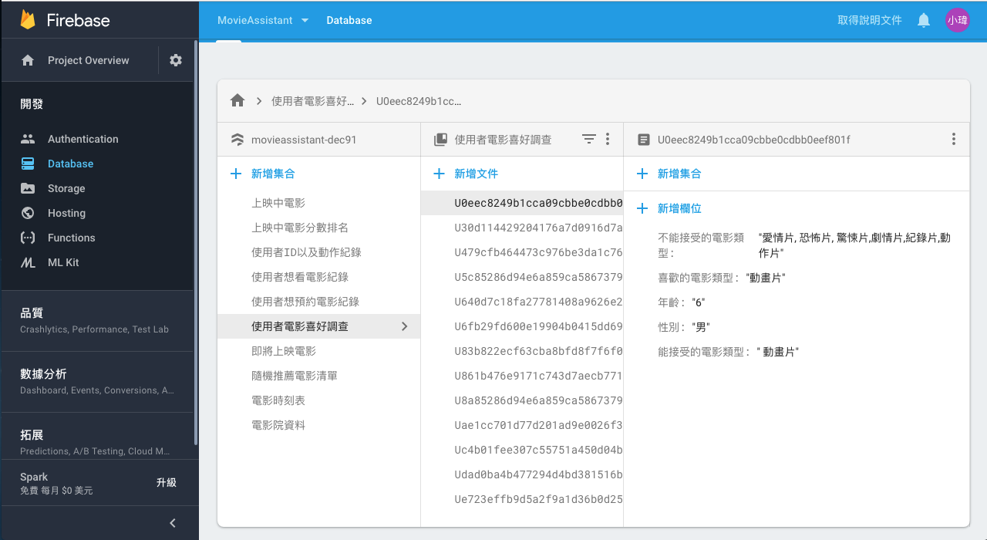
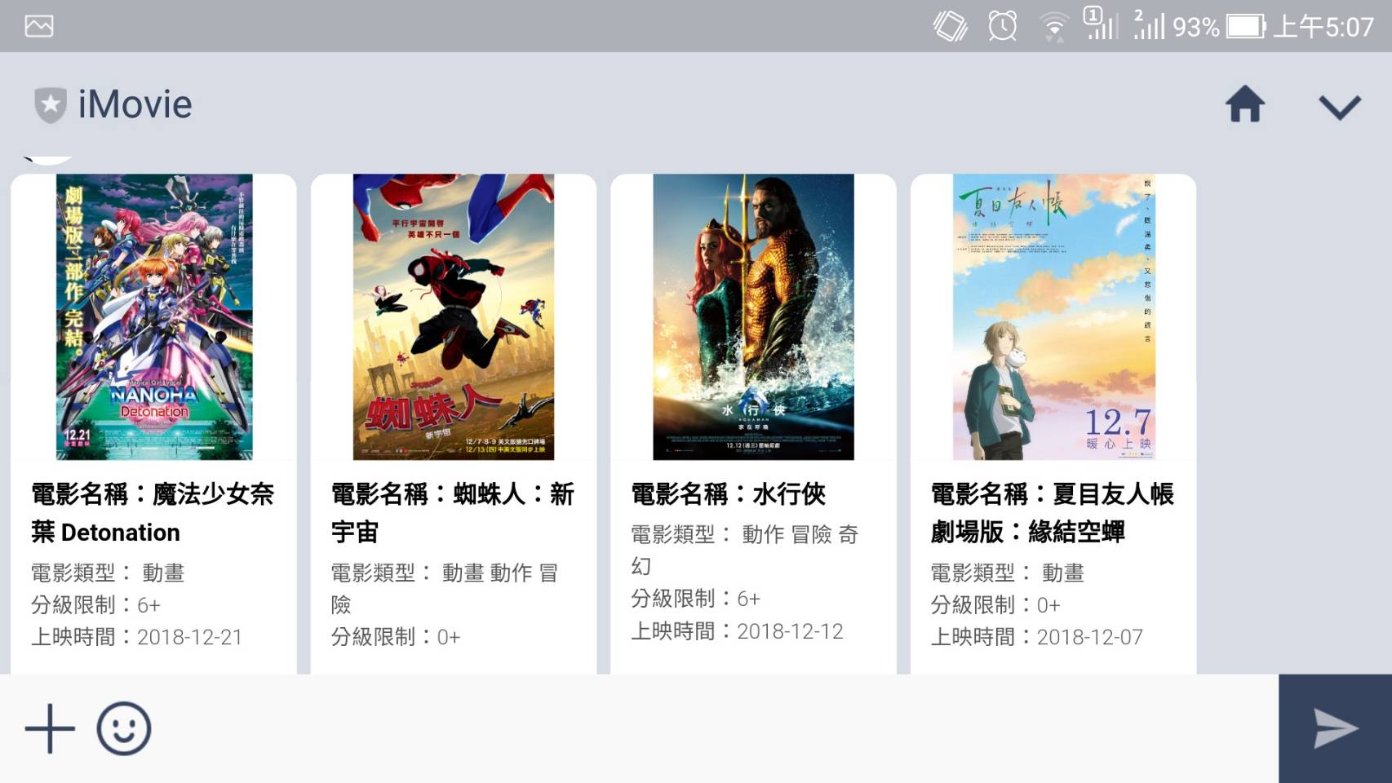
成品展示
2
個人化推薦
使用者有填寫喜好表單後點擊即將上映的電影推薦，我們會根據清單的喜好來推薦使用者電影類型。

Slide 24
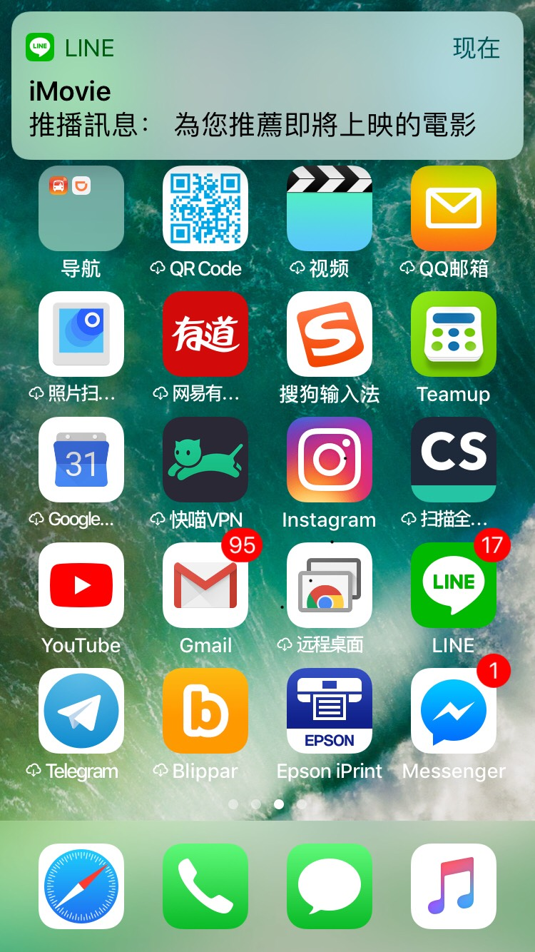
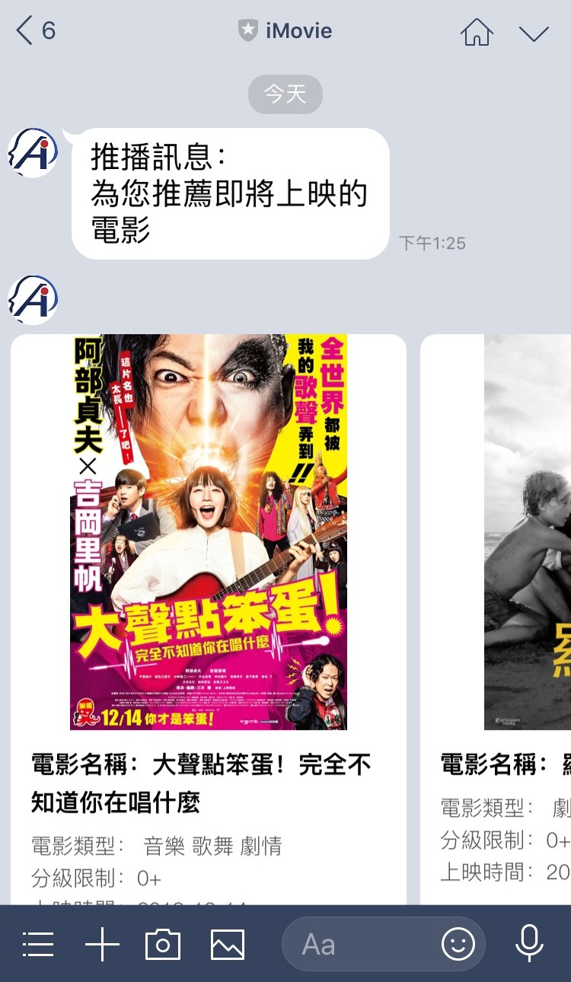
成品展示
2
個人化推薦
推播訊息
例如使用者有點擊即將上映的電影的紀錄，就會在那部電影即將上映時提前推播提醒使用者。

Slide 25
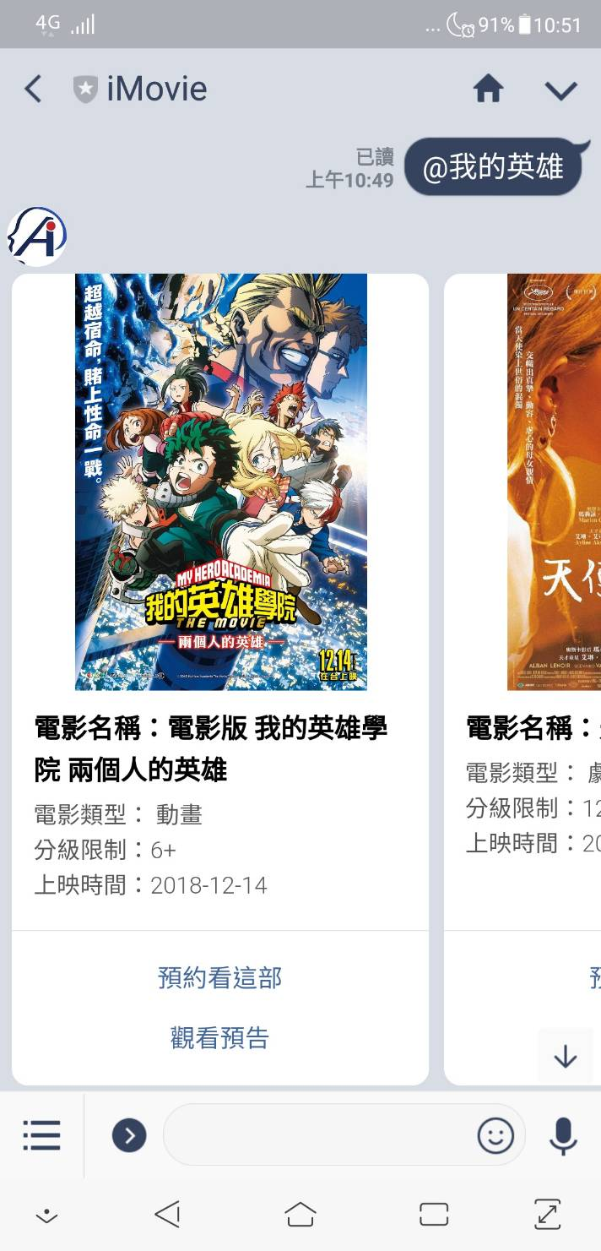
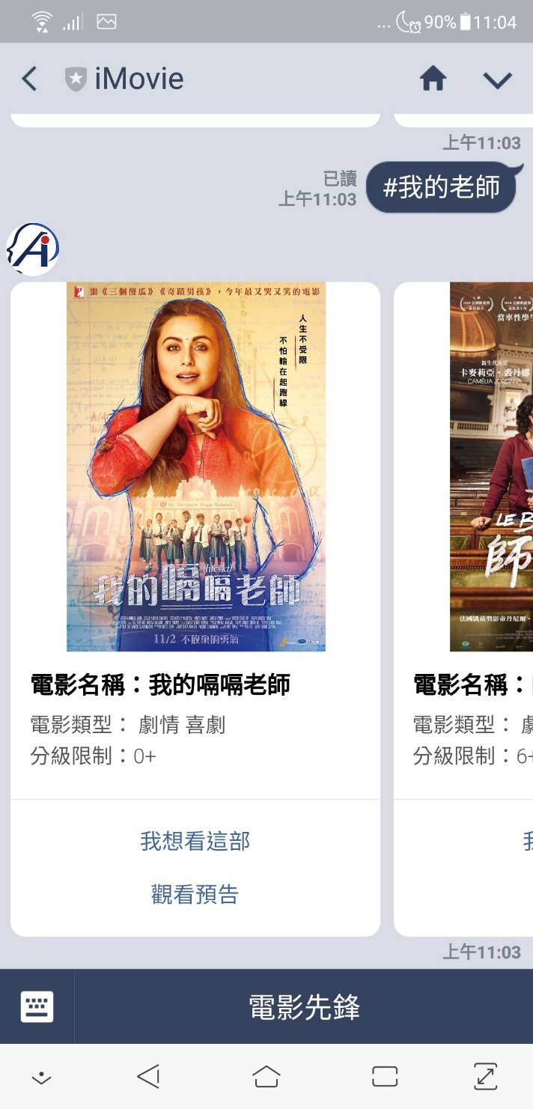
成品展示
3
Chatbot
左圖: @ 尋找未上映的電影
右圖:#尋找已上映的電影

Slide 26
未來的展望

Slide 27
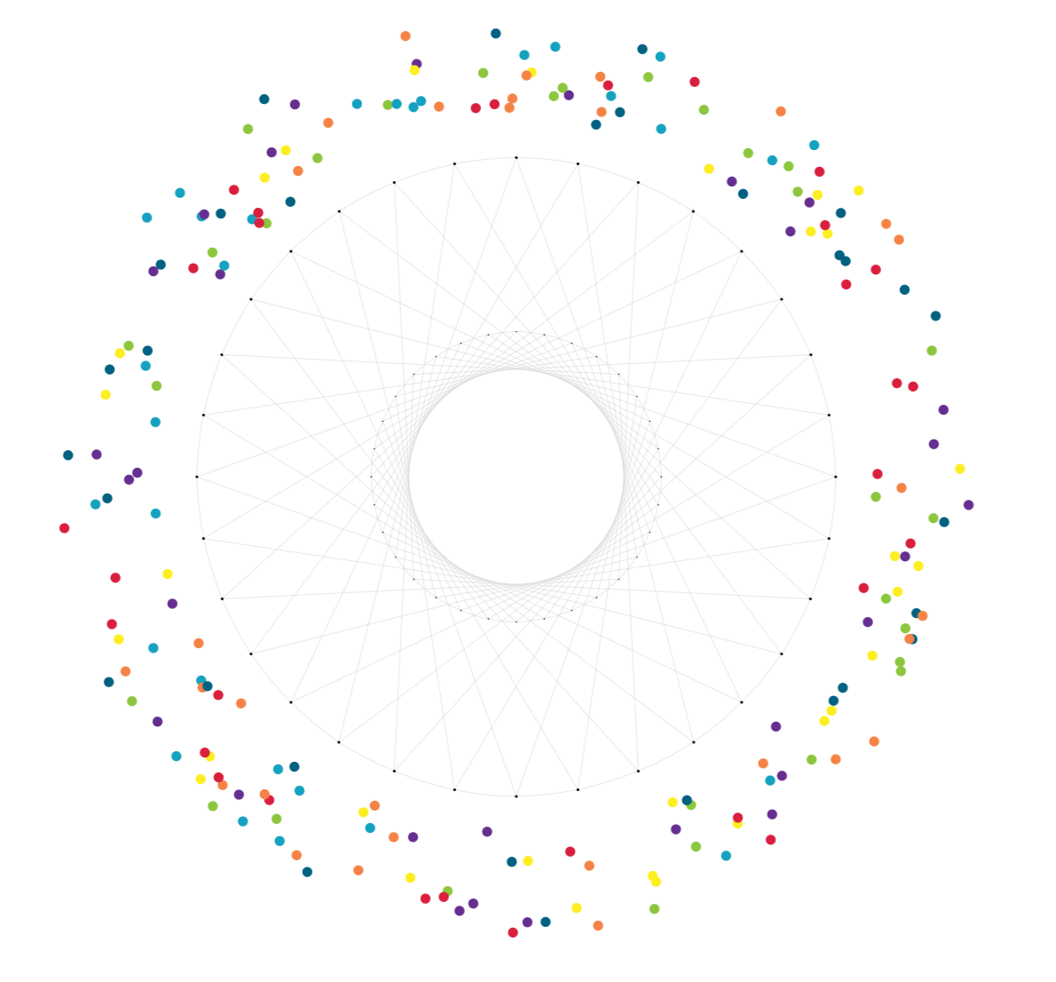
未來的展望
未來
幫助商家分析數據
延伸發展
使用者越多，資料量就會增加，我們可以對大數據做分析，提供給商家上映這地區就多使用者觀看的電影類型。
我們的系統可以不僅運用在電影推薦上他也可以使用在各個方面，例如手機推薦，相機推薦。

Slide 28
THANK YOU FOR WATCHING

